Slide 1

Manual de Diagramas de Flujo
 | Tecnólogo en Análisis y Desarrollo de Software
 | Andrés MC Ficha 2899747
< Néstor David Ruiz Cante >
}
...

Slide 2
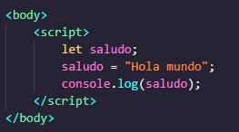
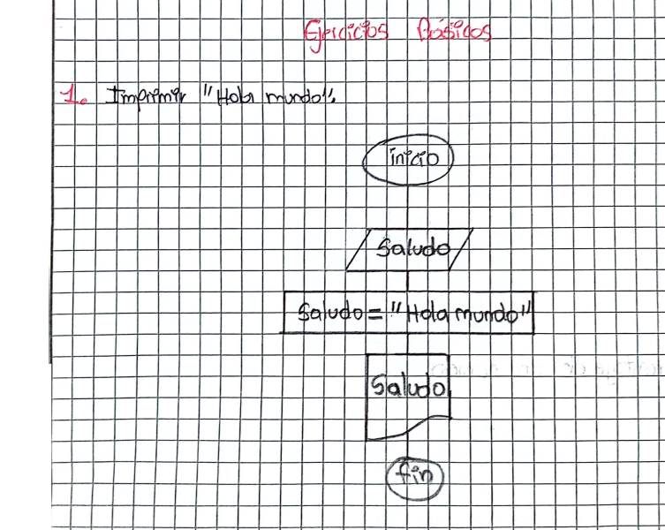
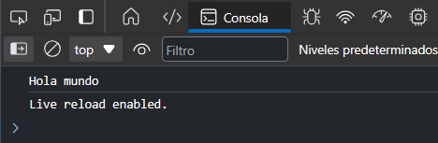
Ejercicios Básicos
1. Imprimir “ Hola Mundo “

Slide 3
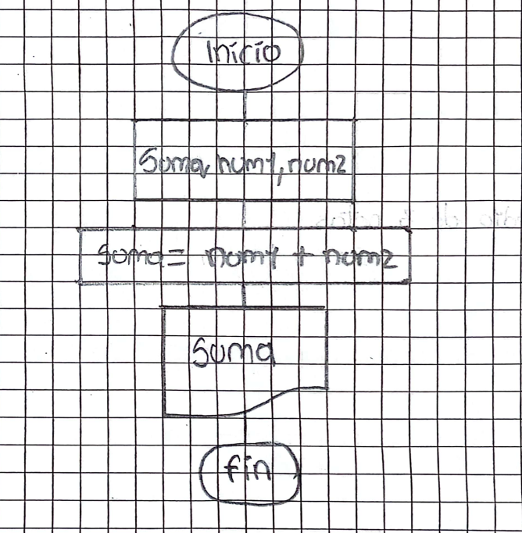
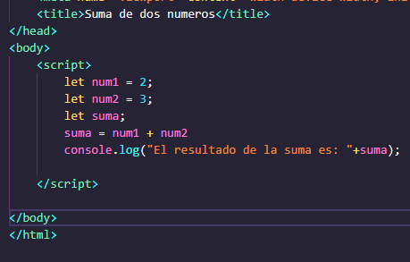
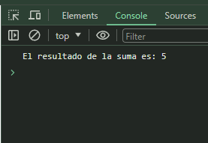
2. Imprimir la suma de dos números

Slide 4
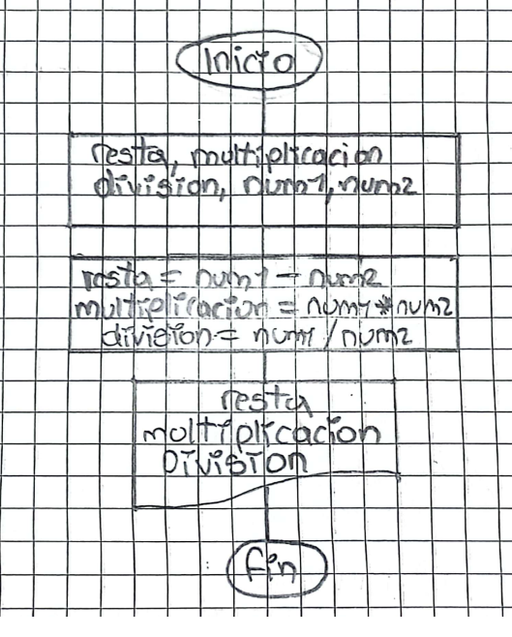
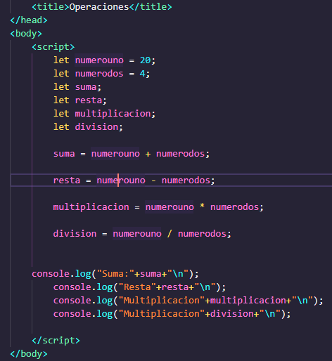
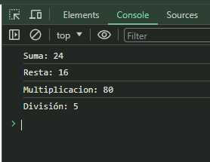
3. Imprimir la resta, multiplicación y división de dos números

Slide 5
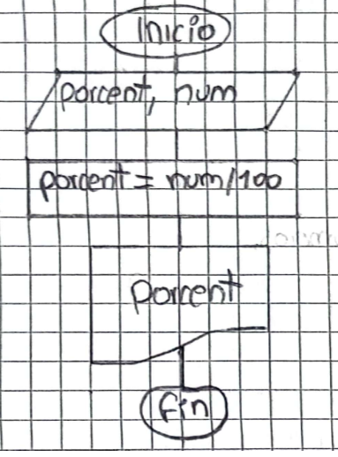
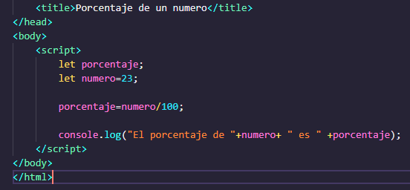
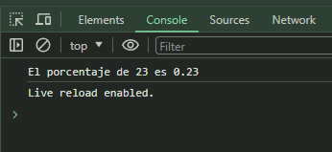
4. Imprimir el porcentaje de un número.

Slide 6
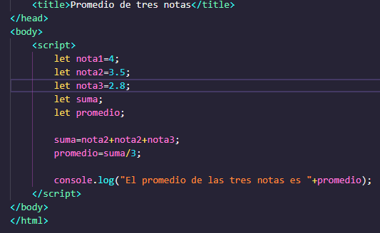
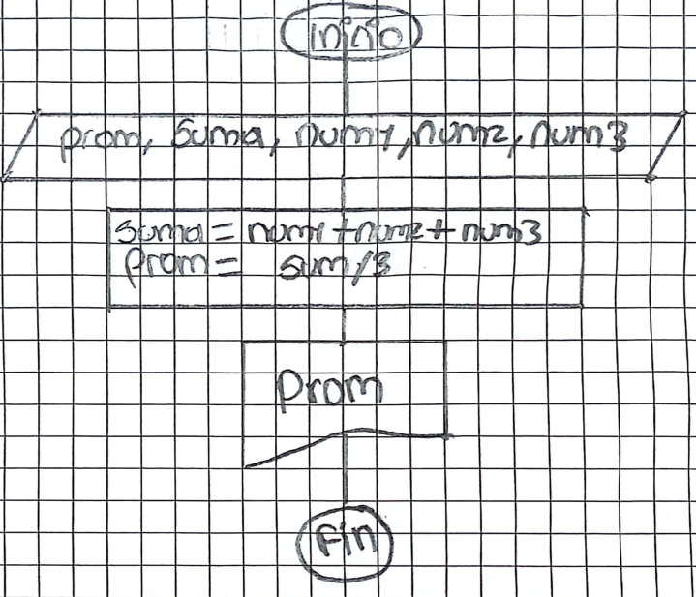
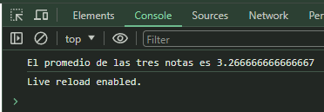
5. Imprimir el promedio de 3 notas

Slide 7
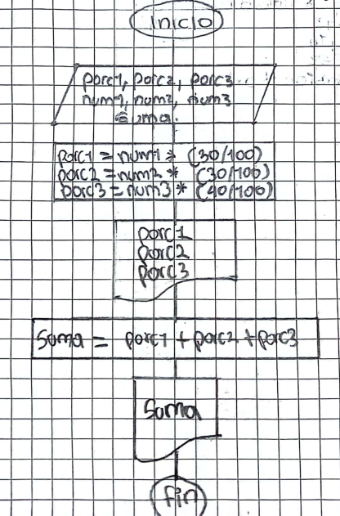
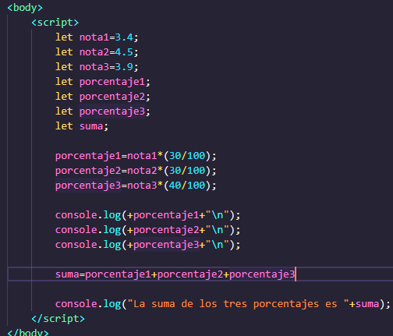
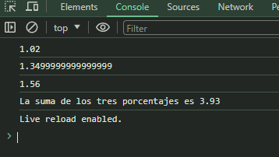
6. Imprimir
El porcentaje de tres notas, a nota 1 tiene un porcentaje de 30 porciento, la nota dos tiene un porcentaje de 30 porciento también y la nota 3 tiene un porcentaje del 40 porciento.
Sumar el resultado de los porcentajes de las 3 notas.

Slide 8
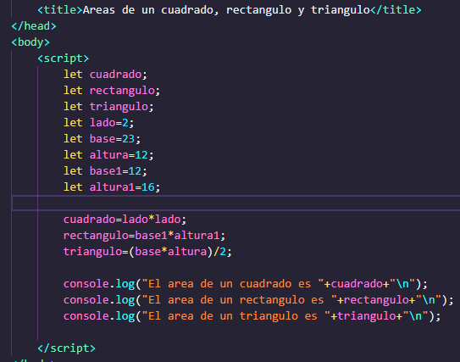
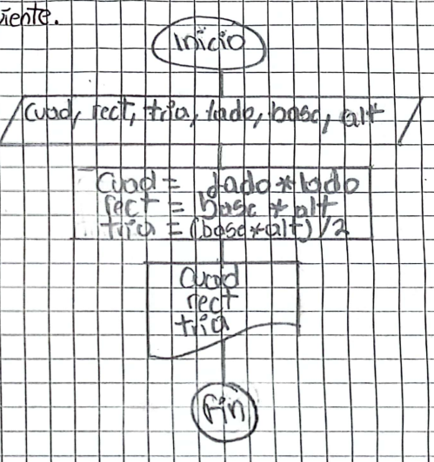
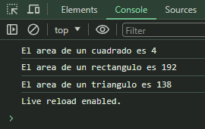
7.Realiza un diagrama de flujo que imprima los áreas de las siguientes figuras geométricas: el cuadro, el rectángulo, el triangulo.

Slide 9
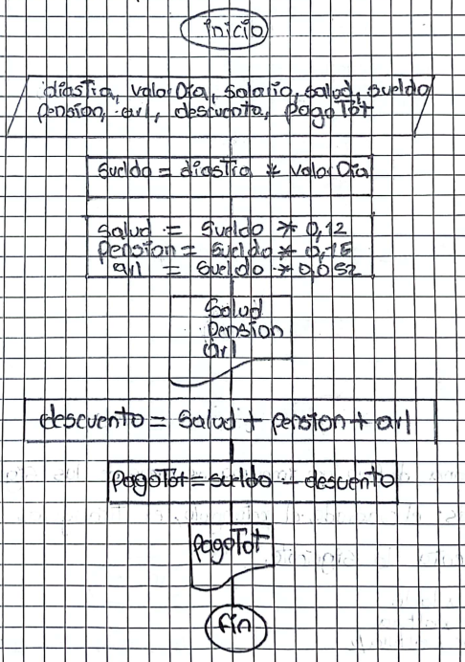
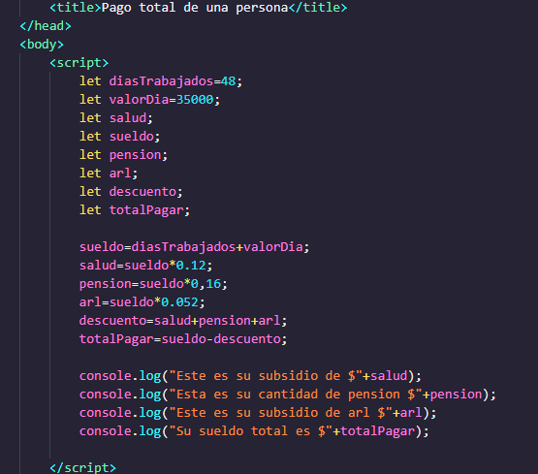
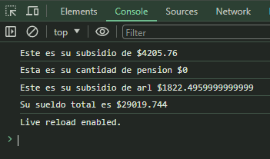
8.Realizar un diagrama de flujo que imprima el pago total de una persona, sabiendo que el sueldo es igual a los días trabajados por el valor del día, imprimir la salud, la pensión y el ARL se descuentan del suelo de la persona.

Slide 10
!Condicionales
}
Ejercicios
*

Slide 11
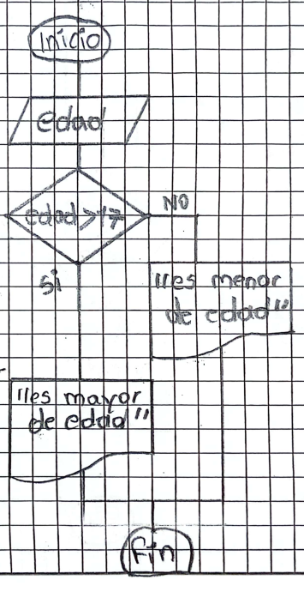
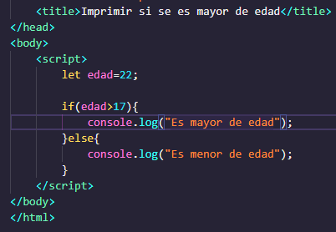
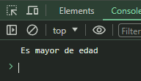
1. Imprimir si es mayor a 18 años.

Slide 12
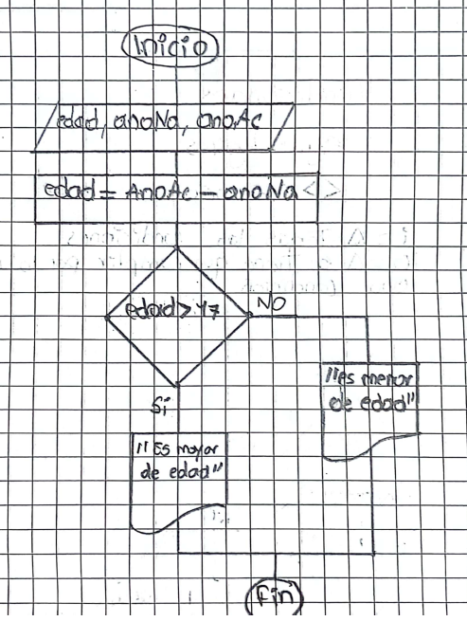
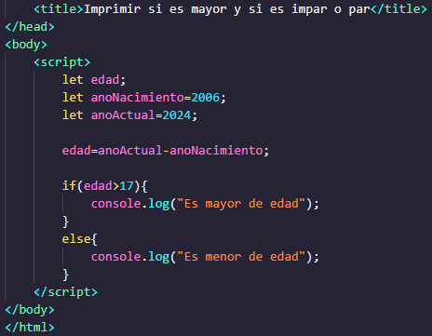
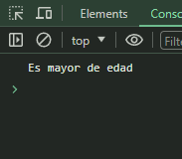
2. Imprimir si es mayor o menor de edad solo con el año de nacimiento

Slide 13
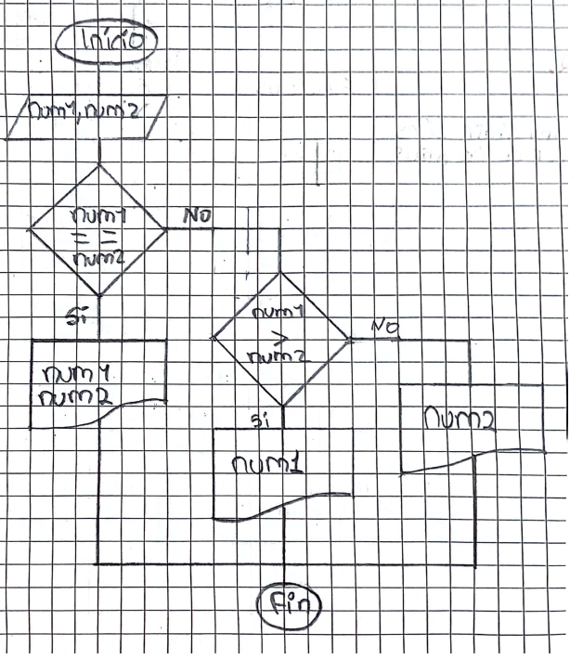
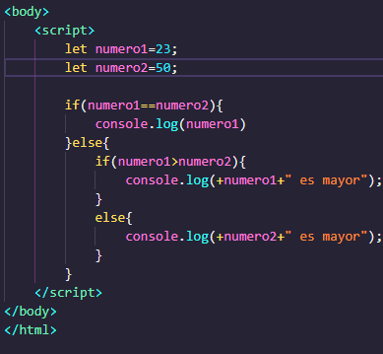
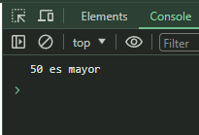
3. Imprime si de dos números cual es el mayor o si son iguales

Slide 14
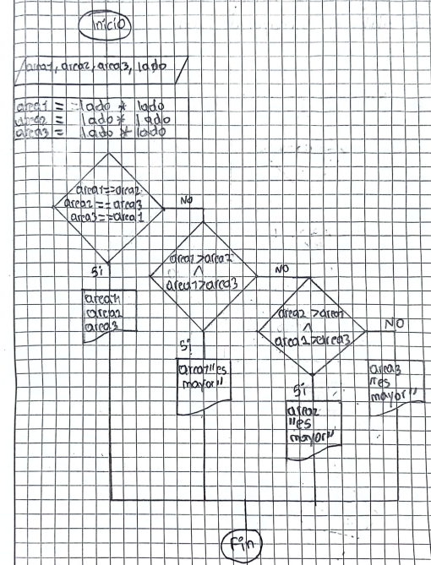
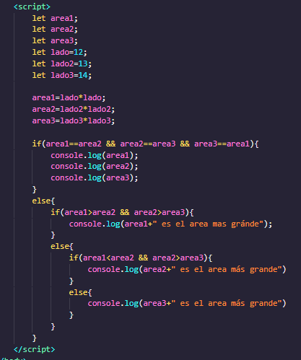
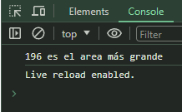
4. Calcular el área de 3 cuadrados e imprime las áreas son iguales o cual es el área mayor

Slide 15
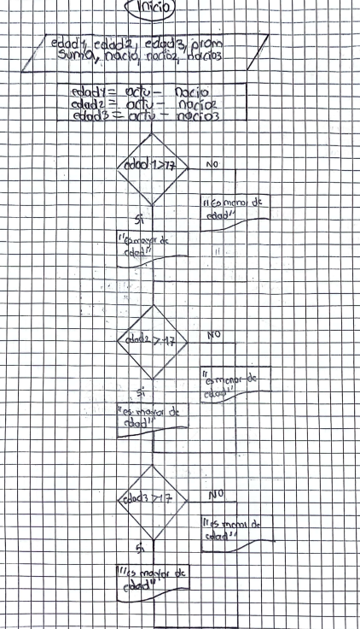
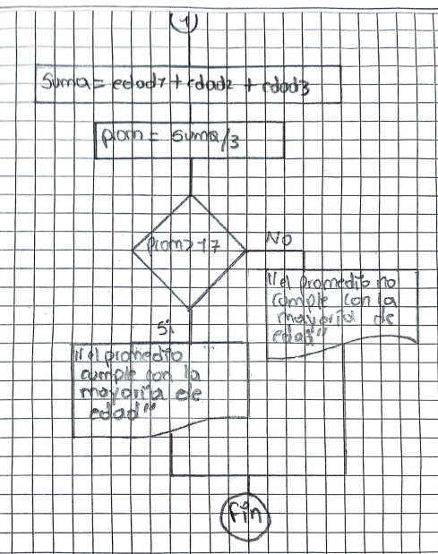
5. Realizar un diagrama de flujo que calcule la edad de tres personas e imprime si cada persona es mayor de edad, calcular e imprimir en el mismo diagrama de promedio de las 3 edades y si el promedio de edad si es mayor
https://imgur.com/5dUoN1F

Slide 17
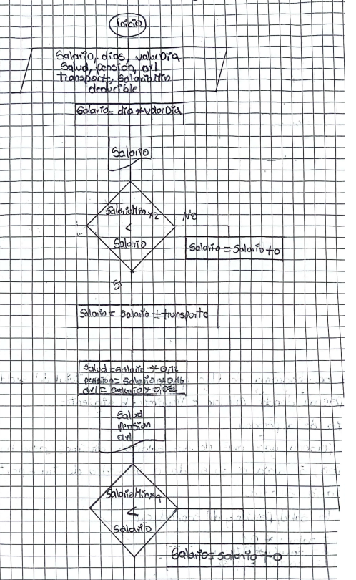
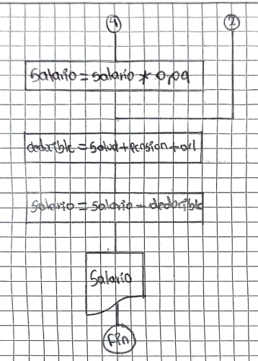
6.Realizar un diagrama de flujo que calcule el pago total del suelo de una persona donde calcular e imprimir lo siguiente:
https://imgur.com/00z7sGg

Slide 18
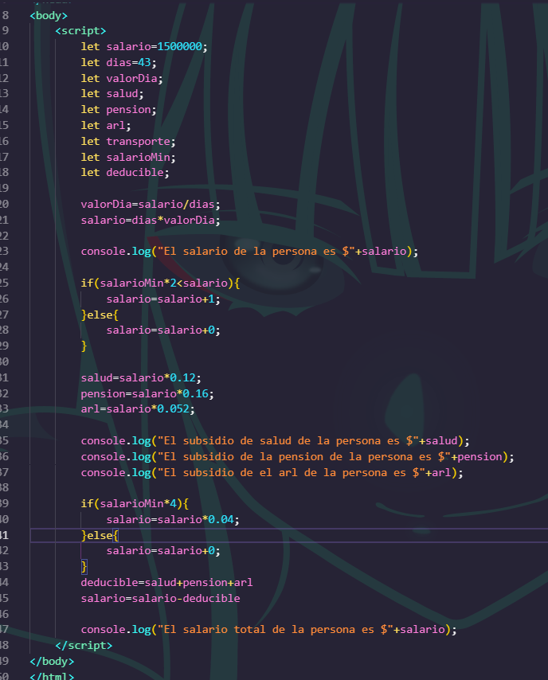
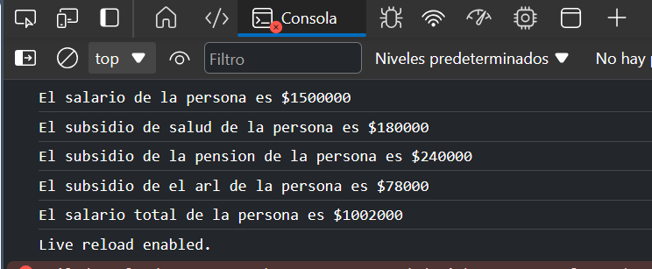

Slide 19
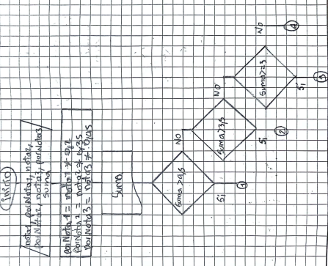
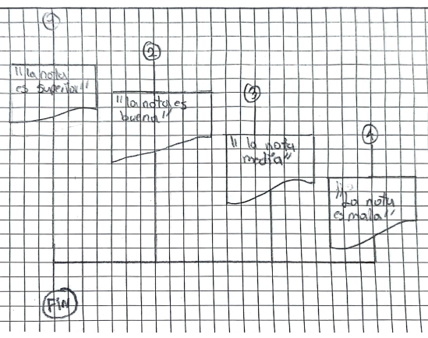
7. Calcular tres notas con diferentes porcentajes e imprimir, sumar los 3 porcentajes y decir s i la nota es superior, buena, media o mala

Slide 20
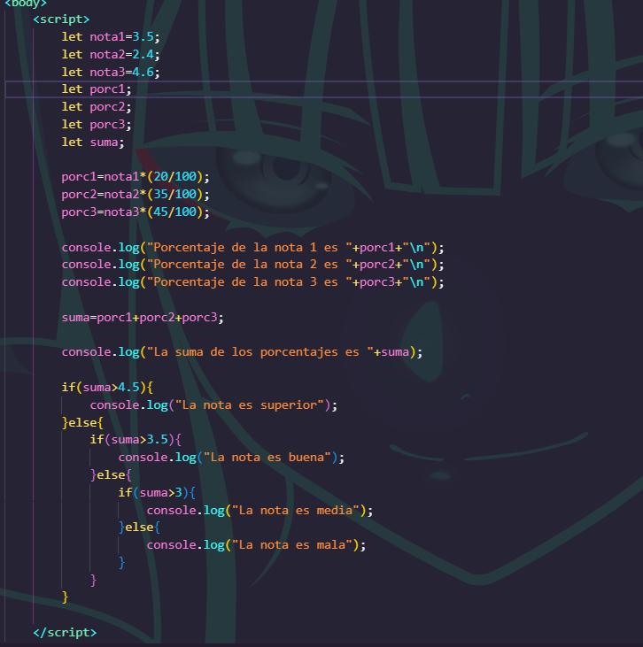
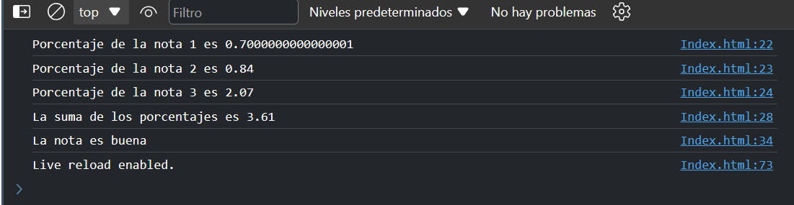

Slide 21
!Ciclos
}
Ejercicios
*

Slide 22
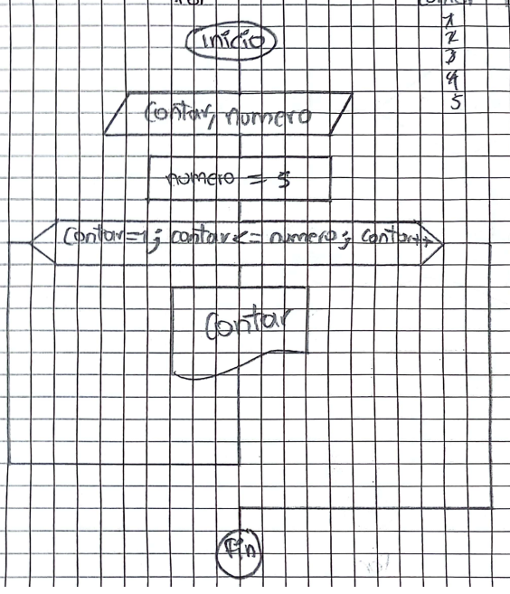
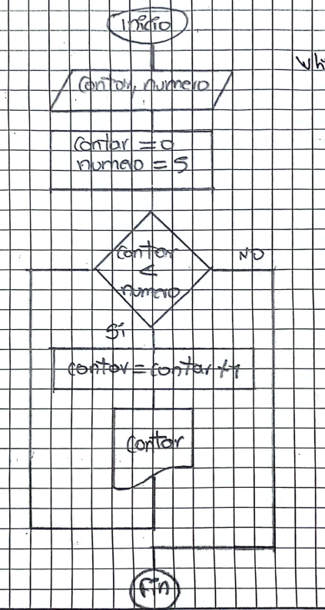
1. Contar los números del 1 al 5
For
While

Slide 23
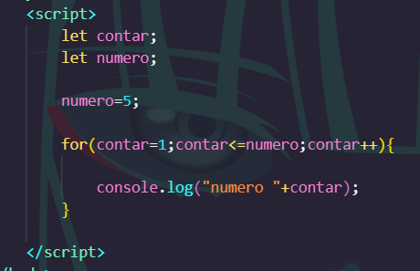
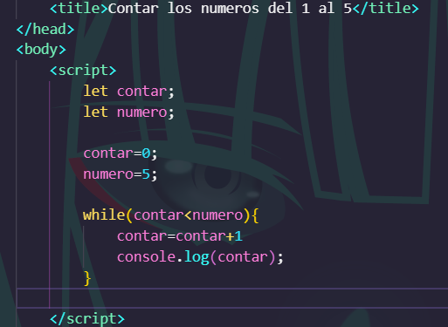



Slide 24



2.Contar los números del 1 al 5 e imprimir los números pares e impares
For
While

Slide 25





Slide 26


3. Realizar la tabla del 5 que imprima hasta 5.
For
While

Slide 27





Slide 28


4. Realizar la tabla del 9 que multiplique hasta 5 y de los resultados que son pares e impares
For

Slide 29


While

Slide 30





Slide 31


5. Realizar las tablas de multiplicar de 1 hasta 5 y multiplique hasta 5.
For

Slide 32

While

Slide 33



Slide 34



